Slide 1
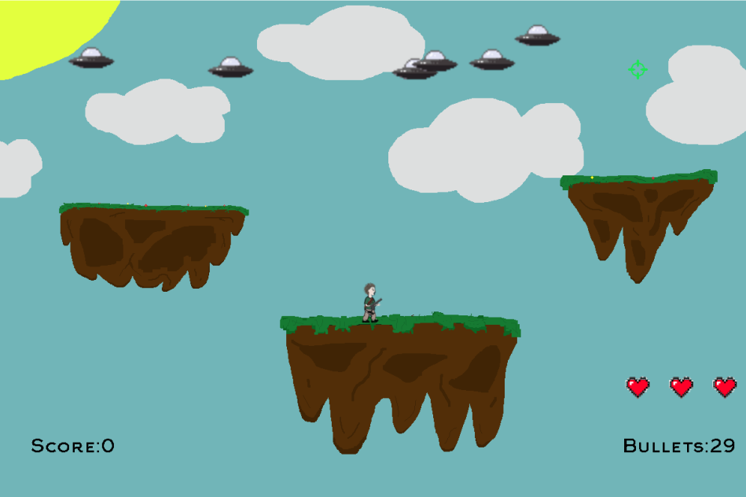
Invasion
Авторы: Пальчиков Кирилл
Дедов Дмитрий

Slide 2
Идея проекта
Наш проект – это бесконечный шутер-платформер, который может закончится только из-за нехватки патронов или от того, что закончилось здоровье.
Враги будут появляться, пока не закончится игра. Их не будет спавниться много сразу, они будут вылетать по мере их убийства.
За каждого убитого врага будут начисляться очки. Рекорд очков пользователя будет сохраняться в txt файле.

Slide 3
Структура проекта
Большинство геймплея прописано в разных классах, таких как: Platforms, Platforms_2, Platforms_3 – отвечающие за создание платформ на экране; Player – в этом классе прописан игрок; Mobs – класс создания мобов и их полета; Bullet – этот класс отвечает за стрельбу персонажа.
Так как проект парный, для слияния разных классов с разных компьютеров был использован сайт GitHub.
Для создания проекта мы использовали такие библиотеки как PyGame, random, os, sys, math.

Slide 4
Выводы:
Подводя итог, мы можем сказать, что довольны проделанной работой, ведь сделали все, что хотели осуществить в своей игре. Создание этого проекта помогло нам усвоить и закрепить пройденный материал.
Хотя мы и сделали все желанное в нашем проекте, но нам кажется, что в нем можно осуществить еще и стрельбу врагов.

